Slide 1
Практики поддержки исследовательского поведения дошкольников в ДОО
Полякова М.Н. доцент кафедры дошкольной педагогики института детства
Санкт-Петербург
2018

Slide 2
Исследовательское поведение – что это?
Это поведение человека, направленное на поиск новой информации
Это важнейший источник получения знаний о мире для ребенка
Основная причина исследовательского поведения – глубинная внутренняя потребность психики

Slide 3
Диагностика исследовательского поведения современного дошкольника
Фиксировали детские вопросы
Предлагали выбор: взять картинку (конфетку) или узнать, что лежит в коробочке
Показывали незнакомые предметы и спрашивали, что это может быть, для чего используется
Наблюдали за познавательными проявлениями ребенка, составляли индивидуальный профиль ИП

Slide 4
Исследовательское поведение современного дошкольника
Младшие дошкольники
Вопросительная активность характерна для части детей (50-60%)
Вопросы ситуативные. Большинство вопросов – на уточнение порядка, действий, планов ближайшего будущего («А мы скоро гулять пойдем?»)
Познавательные вопросы: Что это? Кто это? Как зовут? Зачем? Спрашивают о предметах, реже – о природных явлениях, очень редко –о людях
Выбирают и конфетку и сюрприз, сомневаются в выборе редко (50/50)

Slide 5
Исследовательское поведение современного дошкольника
Средние дошкольники
Вопросительная активность характерна для части детей (65-70%), много вопросов не познавательной направленности
Вопросы чаще ситуативные: Зачем? Почему? Как?
Спрашивают о предметах, природных явлениях, реже – о людях
Выбирают чаще сюрприз, много сомневающихся при выборе, меняют выбор несколько раз

Slide 6
Исследовательское поведение современного дошкольника
Старшие дошкольники
Вопросы и ситуативные и внеситуативные: Почему? Как?
Спрашивают о природных явлениях, реже о предметах и о людях
Вопросительная активность характерна для большей части детей (70-75%)
Подавляющее большинство предпочитают сюрприз, в выборе некоторые дети сомневается, их не так много
При предъявлении незнакомого предмета дают название, высказывают предположения о назначении предмета (95%), в руки берут и обследуют немногие (40%), остальные только смотрят на предмет

Slide 7
Исследовательское поведение современного дошкольника
Самые старшие дошкольники
Вопросы внеситуативные: Почему? Как? Что такое
Спрашивают о словах, природе, о людях
Вопросительная активность характерна для части детей (80%)
Почти все предпочитают сюрприз, в своем выборе не сомневаются (только единичные случаи сомнений)
При предъявлении незнакомого предмета дают название, высказывают предположения о назначении предмета (95%), обследуют редко, чаще только смотрят на предмет, многие держат руки за спиной

Slide 8
Исследовательское поведение современного дошкольника
Вопросительная активность детей разная, есть активные и неактивные дети. Проявляется связь особенностей поведения с семейным воспитанием
С возрастом вопросительная активность возрастает, снижается ситуативность вопросов
Больше вопросов дети задают на прогулке, а не в помещении!!!
Характер познавательных вопросов в разном возрасте меняется (Что? Кто? -> Зачем? Как? -> Почему? Сколько? Что будет, если…?)
Содержание вопросов с возрастом меняется: о предметах -> о природе -> о людях -> о понятиях (о словах)
При осуществлении выбора (знакомый или новый предмет) с повышением возраста дети предпочитают новый предмет
Проявляется неумение или нежелание детей обследовать предметы. «Обследующие» дети называют больше свойств и способов применения предмета

Slide 9
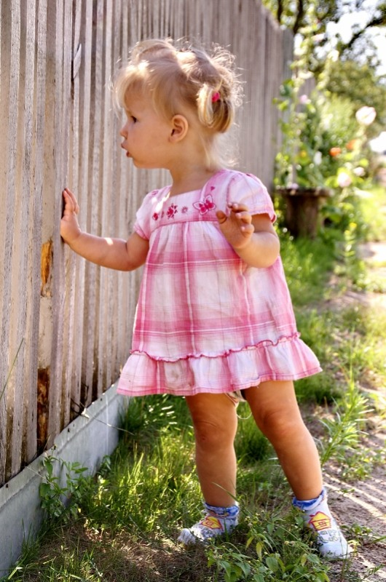
Поддержка исследовательского поведения
Разнообразие и новизна окружающей среды

Slide 10
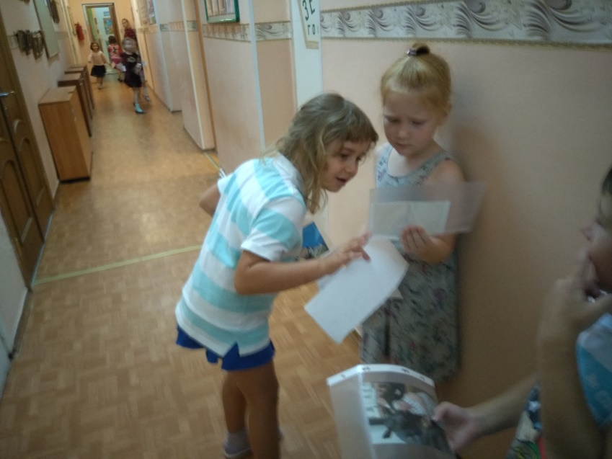
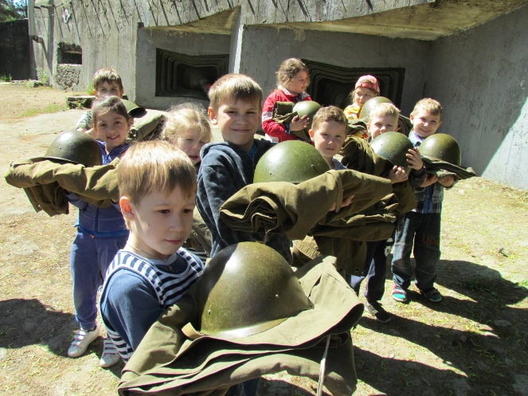
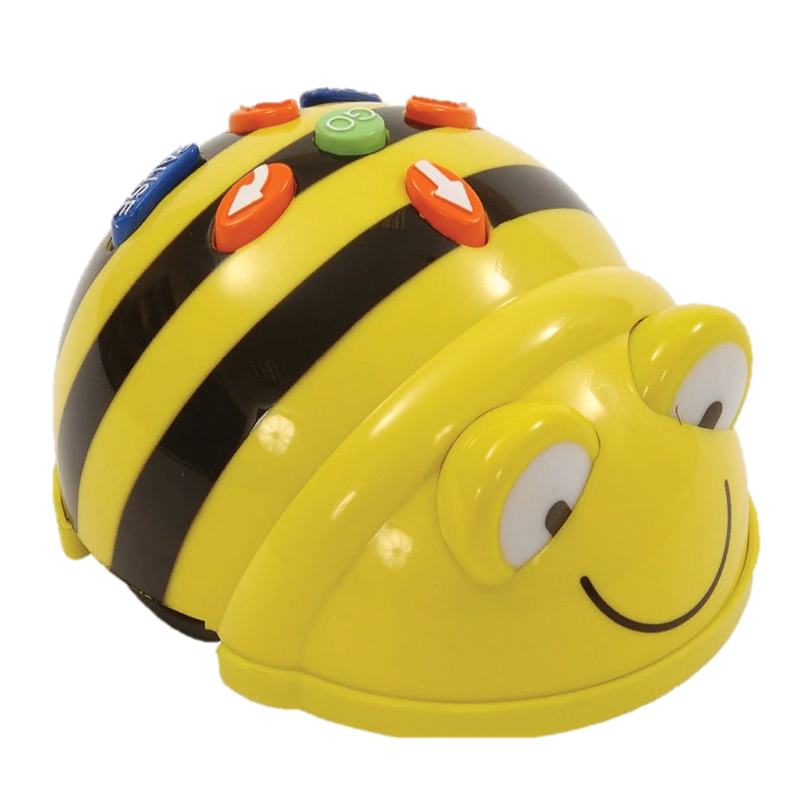
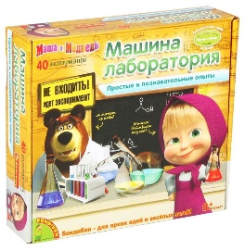
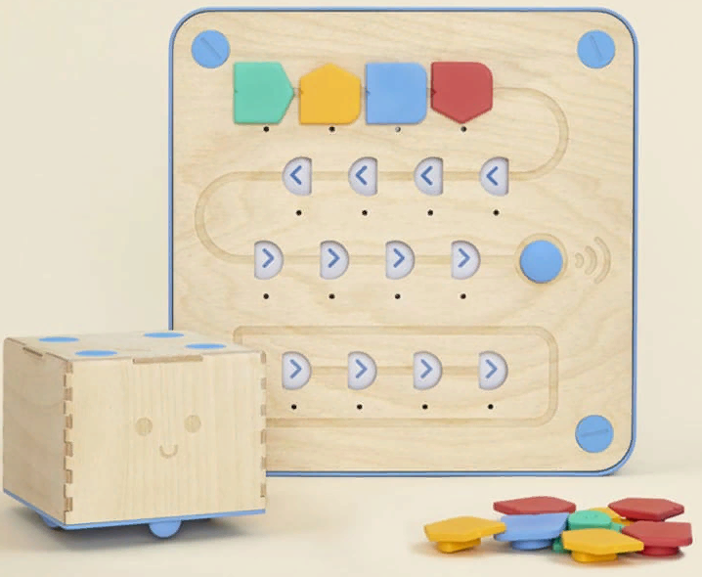
Разнообразие и новизна окружающей среды
Постоянное обновление предметной среды группы
Сюрпризность и тайна предметной среды
Расширение образовательного пространства

Slide 11
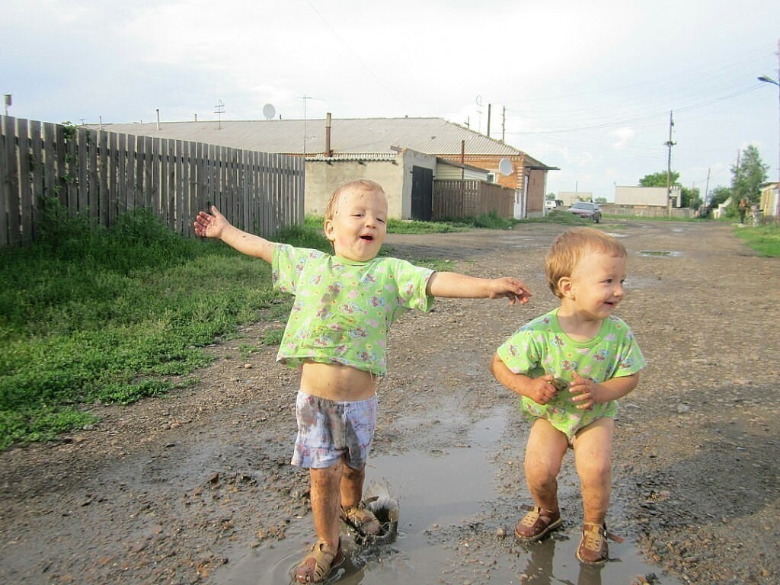
Поддержка исследовательского поведения
Собственная исследовательская практика ребенка

Slide 12
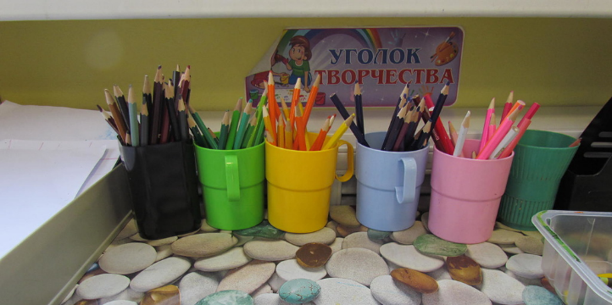
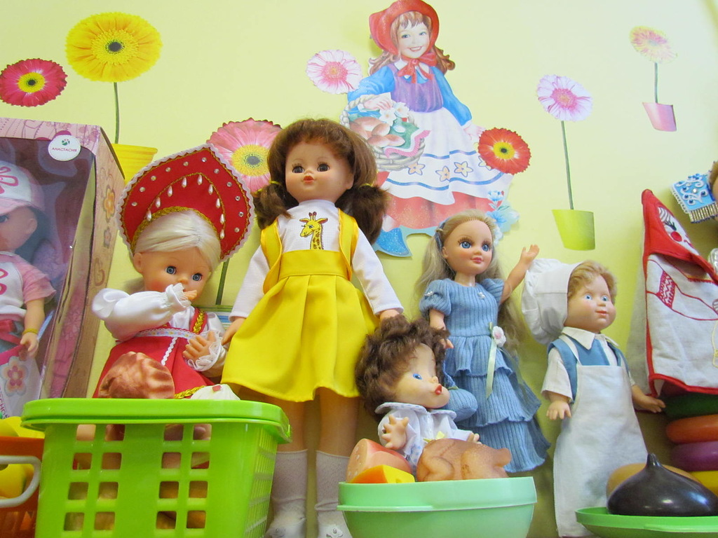
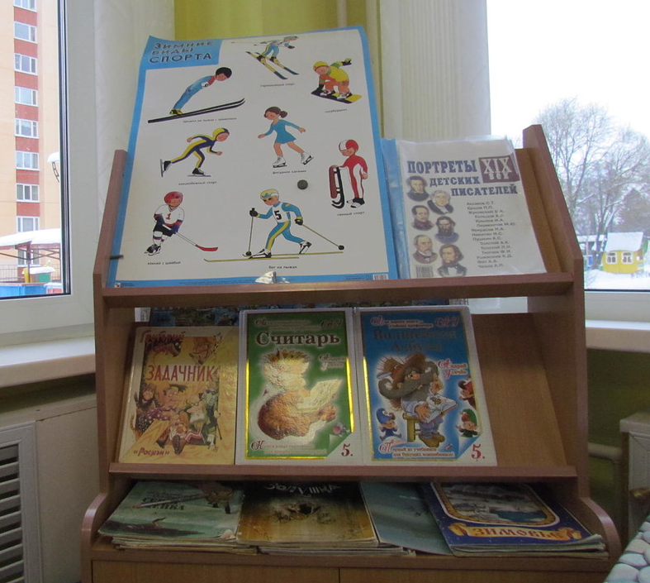
Собственная исследовательская практика ребенка (пример использования фотоаппарата в познании)

Slide 13
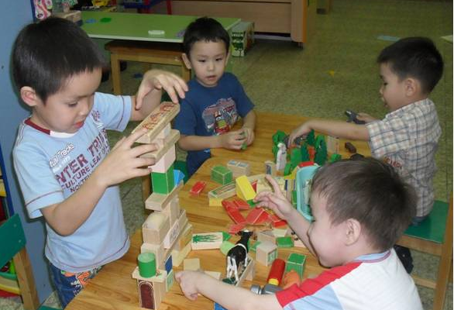
Поддержка исследовательского поведения
Поддержка детских познавательных инициатив

Slide 14
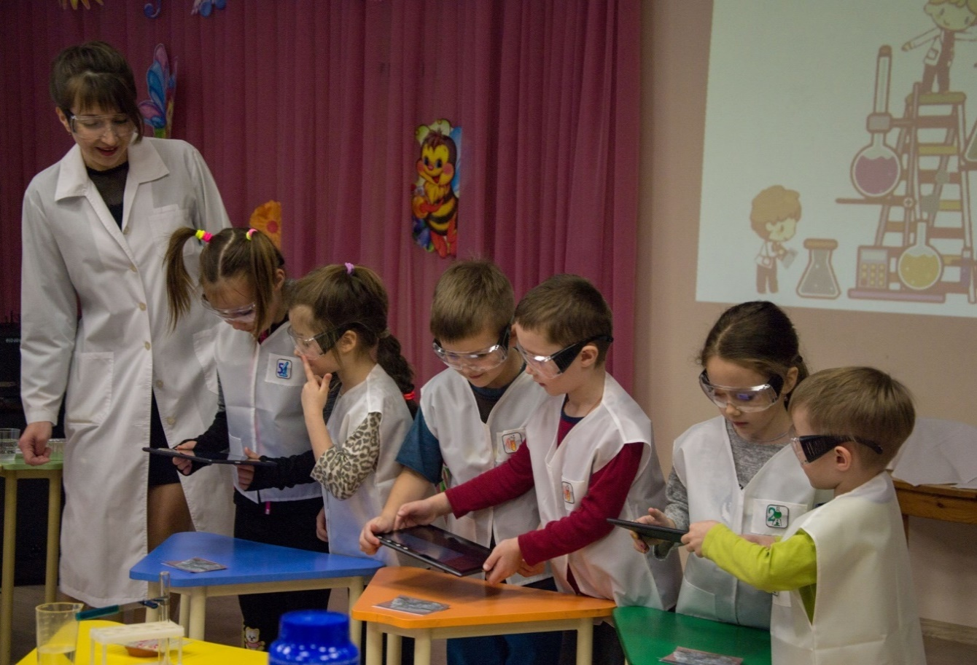
Поддержка исследовательского поведения
Использование потенциала исследовательского обучения

Slide 15
Практики исследовательского обучения
Детский проект
Квесты
Коллекционирование
Проблемное обучение
Экспериментирование, опыты
ТРИЗ-метод
Коллажирование, моделирование, макетирование
Дополненная и виртуальная реальность
Создание лэпбуков
Использование мобильных устройств детьми (фотографирование, детская мультипликация, голосовой поиск ...)

Slide 16
Идеальная модель образовательного процесса для поддержки исследовательского поведения
Максимальное снижение ограничений на детские исследования
Поддержка детских познавательных интересов и инициатив
Акцент в обучении на передачу средств и способов познания, а не представлений
Обеспечение возможностей собственных выборов для ребенка
Насыщение окружающей образовательной среды новизной и проблемностью
Тесное сотрудничество с семьей, обогащение семейных традиций содержанием исследовательской деятельности
Проблемы: Как сделать жизнь ребенка в детском саду менее регламентированной, а образовательный процесс более гибким?
Как расширить образовательное пространство детского сада? Готовы ли педагоги к недирективной поддержке детских познавательных инициатив? Возможно ли это в условиях массового обучения?

Slide 17
Больше узнать о поддержке исследовательского поведения
Сайт ГБДОУ 25 Курортного района http://umka.edu.ru/опытно-экспериментальная-площадка-2017-2020
Сайт ГБДО У 59 Центрального района http://59ctspb.caduk.ru/p84aa1.html

Slide 18
Творческого полета нам!

